Slide 1
Сабақтың тақырыбы: Интерфаза. Интерфаза кезеңдері.
9.2.2.1- жасуша айналымының интерфаза кезіндегі жүретін үдерістерді түсіндіру
Сабақтың мақсаты:Жасушалық циклдың кезеңдеріне сипаттма беру. Интерфаза сатылармен , олардың арасындағы айырмашылықтарды сипаттау.
Бағалау критериі:
Жасушалық циклдің кезеңдеріне сипаттама беру;
Интерфаза кезеңдеріне сипаттама беру.
Интерфаза кезеңдері арасындағы айырмашылықты анықтау.

Slide 2
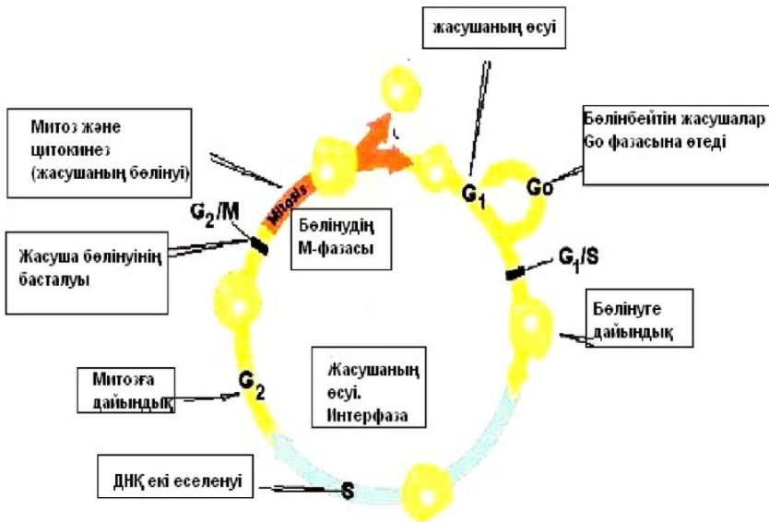
Жасушалық цикл
Бөліну арқылы түзілген жаңа жасушаның өзіндік бөлінуге дейінгі кезеңді жасушалық цикл деп атайды.Интерфаза жаңа жасушаның өсетін және келесі бөлінуге дайындалатын кезең. Интерфазаның ең маңызды ерекшелігі репликация ДНҚ молекуласының екі еселенуі.
Жасушалық цикл негізгі 3 кезеңнен тұрады.Олар интерфаза,
митоз,
цитокинез
Жасушалық циклдің ұзақтығы жасуша типіне және ағзаның даму кезеңіне байланысты.

Slide 3
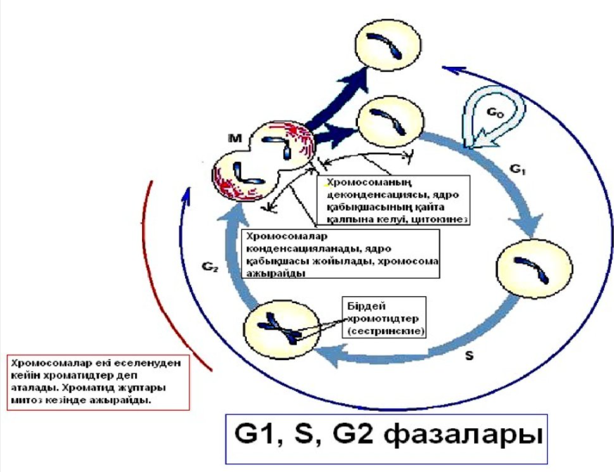
Интерфаза сатылары:
1.G₁-жас енді ғана бөлінген жасушалардың өсуі, органоидтердің қалыпты санының қалпына келуі. G1- фазасы жылдам синтезбен сипатталады: митохондрия, Гольджи комплексі, ЭПТ, ядрошық, рибосомалардың түзілуі. Сонымен қатар клеткада құрылымдық және функциональды ақуыздар түзіліп клетканың өсуі жүреді.
2.S-кезең-синтетикалық. ДНҚ синтезі оның репликациясы жүреді, яғни хромосома екі еселенеді. S-кезеңнің соңында жасушаның барлық хромосомасы ДНК-ның екі молекуласынан хроматидадан тұрады. S кезеңінде -ДНК репликациясы немесе екі еселену процестері өтеді. Гистонды ақуыздардың синтезі жүреді. Әрбір хромосомалар екі хроматидке бөлініп өзара центромерамен байланысады
3. G₂-жасушаның бөлінуге дайындығы. Жасушалардың бөліну үдерісіне жауапты құрылымдар қалыптасатын заттардың белсенді синтезі жүреді. G₂ АТФ маңызды рөл атқарады

Slide 4
Тапсырмалар №1
1.G₁ кезеңінде жүретін үдерістерді талдаңдар.
Ж: Бұл кезеңде жасушада РНҚ мен нәруыздардың синтезі жедел түрде жүріп, ДНҚ биосинтезіне қатысушы ферменттердің белсенділігі жоғарылайды. G₁фазасы аяқталған соң, жасушада ДНҚ синтезі жүреді;
ДНҚ молекуласының редупликациялануы белгілі бір тәртіппен жүреді. Жаңа молекула абсолютті түрде ескі молекулаға ұқсас болады. Әр түрлі жасушалардағы ДНҚ синтезінің ұзақтығы бірдей емес: бактерияларда бірнеше минут, ал сүтқоректілер жасушаларында 6—12 сағат;

Slide 5
Тапсырма №2
Интерфазаның әрбір кезеңінде жүретін оқиғалардың эволюциялық мәнін бағалаңдар. Пікір алмасыңыздар

Slide 6
Қорытынды
Жасушаның тіршілік циклі деп жасушаның пайда болуы, құрылысының күрделенуі, атқаратын қызметіне икемделуі, бөлінуі немесе тіршілігін жою кезеңдері аралығындағы әрқилы құбылыстар жиынтығын айтамыз
Жасушалық цикл 2 кезеңнен тұрады.
Интерфаза,митоз.
Интерфазаның сатылары: G₁,S.G₂

